Slide 1
แบบรายงานผลการดำเนินงาน โรงพยาบาลเค็มน้อย อร่อย (3) ดี

Slide 2
เป้าหมายการดำเนินงาน

Slide 3
วิธีการดำเนินงาน

Slide 4
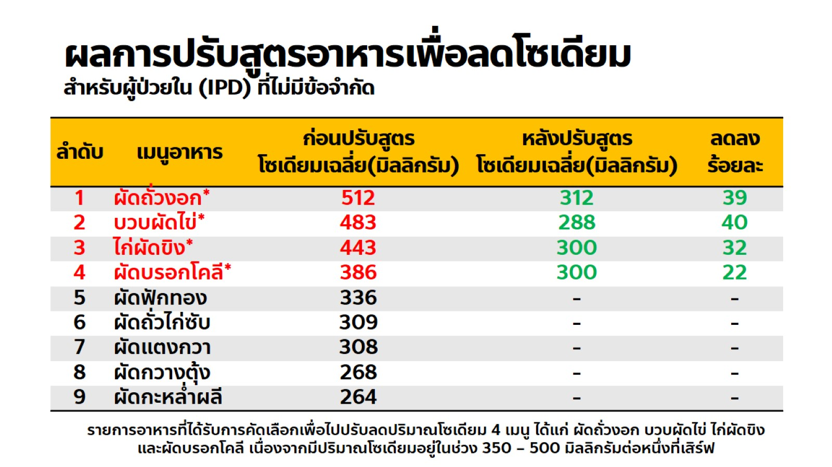
ผลการปรับสูตรอาหารเพื่อลดโซเดียม สำหรับผู้ป่วยใน (IPD) ที่ไม่มีข้อจำกัด

Slide 5
การยอมรับของผู้ป่วยอาหารเพื่อลดโซเดียมสำหรับผู้ป่วยใน (IPD) ที่ไม่มีข้อจำกัด

Slide 6
ผลการปรับสูตรอาหารเพื่อลดโซเดียมสำหรับร้านค้าสถานบริการ

Slide 7
ผลการการประเมิน ความพึงพอใจของผู้ป่วย/ มารับบริการ

Slide 9
จบการนำเสนอ

